Slide 1

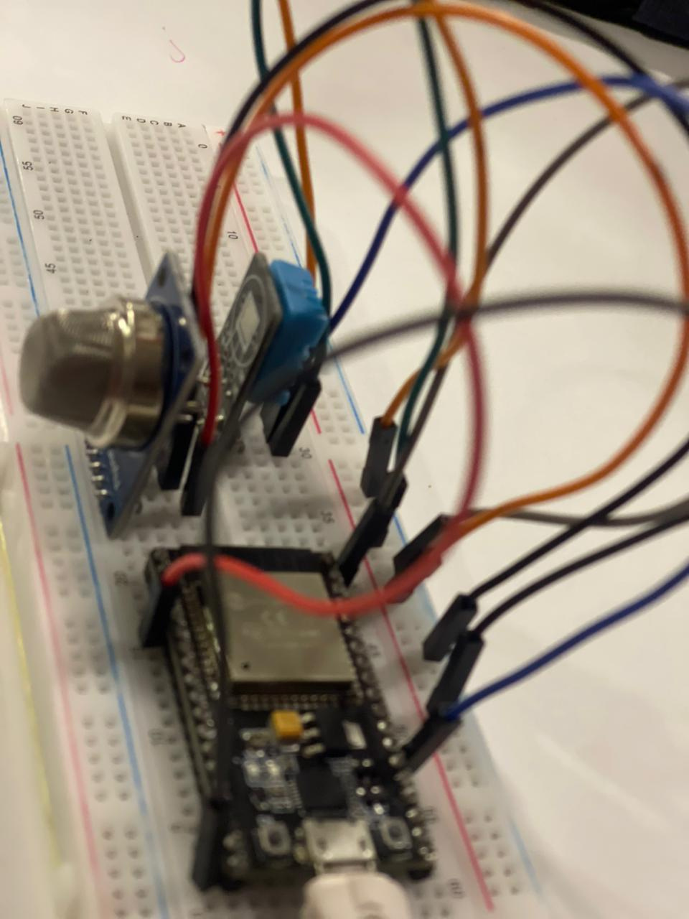
Filiére : Informatique Industrielle et Robotique
Sonde de qualité de l’air intérieur (CO₂ / TVOC)
Encadré par :
Mr. MEZOUARI Abdelkader
Réalisées par :
AKIM Fatima
BOUSSAQ Fatima
AIT SALAH Noura
AU:2025/2026

Slide 2

Introduction
L’Internet des Objets (IoT – Internet of Things) désigne un ensemble de dispositifs physiques capables de collecter, traiter et échanger des données via Internet, sans intervention humaine directe.
Ces objets intelligents sont équipés de capteurs, de microcontrôleurs et de modules de communication, leur permettant d’interagir avec leur environnement en temps réel.
1

Slide 3
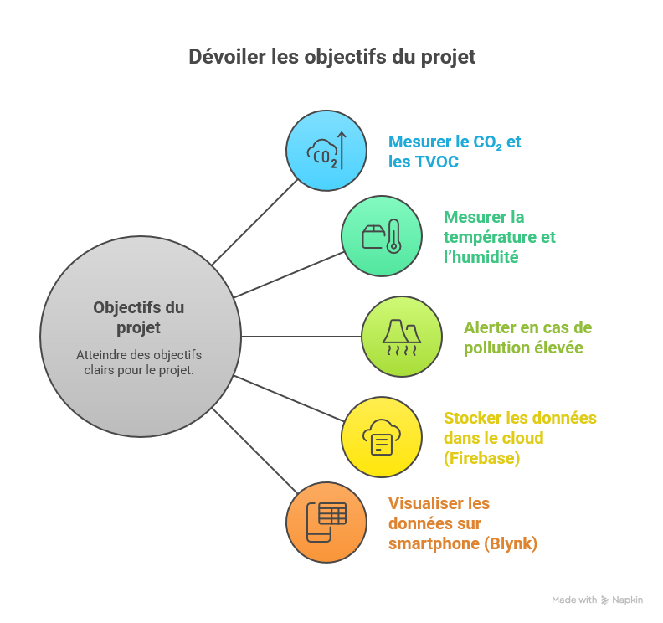

Objectifs du projet
2

Slide 4





Paramètres mesurés du système
1
CO₂ (dioxyde de carbone)
Gaz présent dans l’air, son niveau élevé indique un air mal ventilé.
2
1
TVOC (Composés Organiques Volatils Totaux)
Gaz présent dans l’air, son niveau élevé indique un air mal ventilé.
3
Température
Gaz présent dans l’air, son niveau élevé indique un air mal ventilé.
4
Humidité
Gaz présent dans l’air, son niveau élevé indique un air mal ventilé.
3

Slide 5
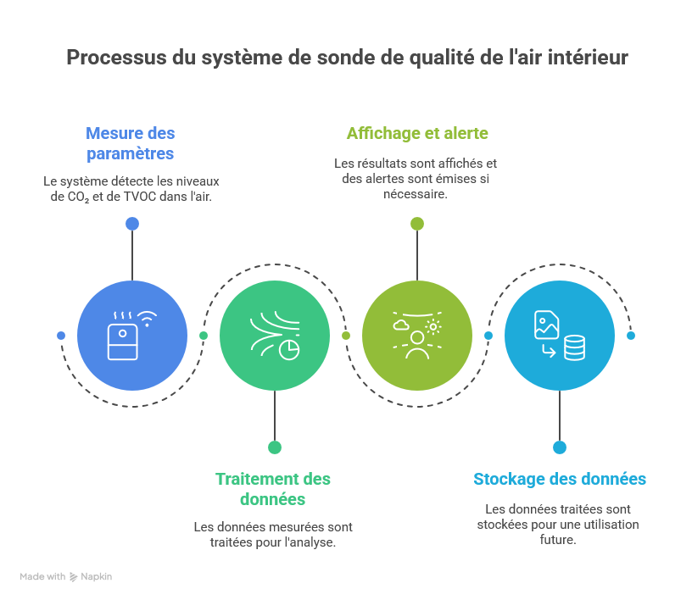
Fonctionnement du système
Le système de sonde de qualité de l’air intérieure (CO₂ / TVOC) fonctionne selon les étapes suivantes :
4

Slide 6
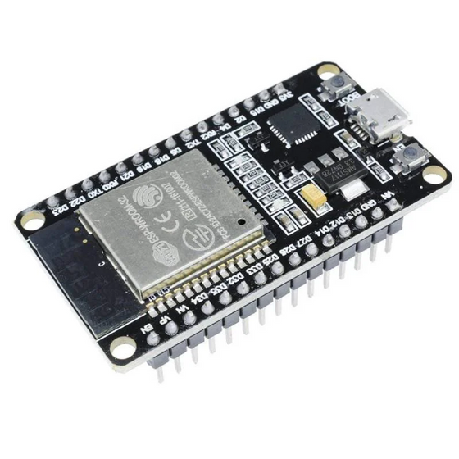
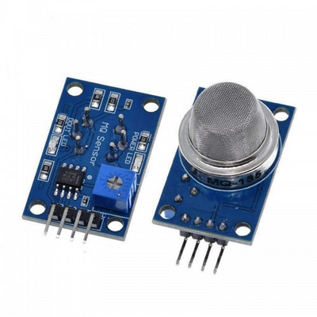
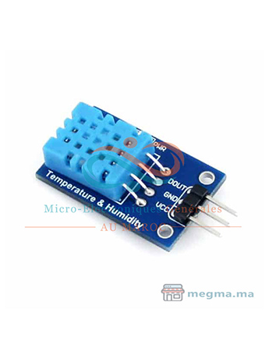
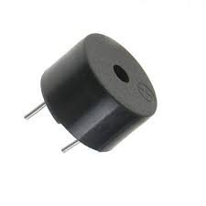
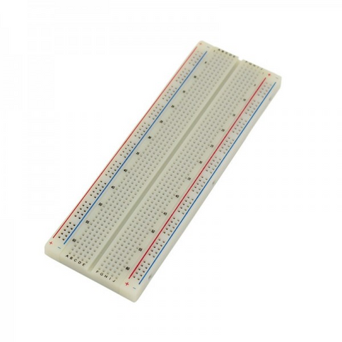
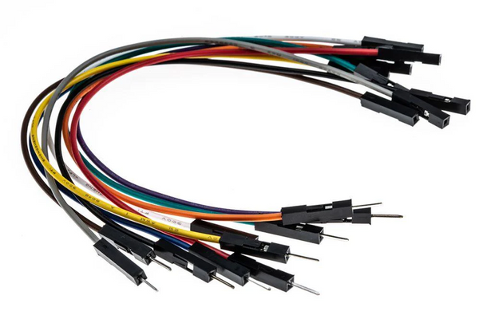
Matériels utilisés
Capteur de gaz
MQ135
ESP32
DHT11 / DHT22
Buzzer
Breadboard
Fils de connexion
5

Slide 7
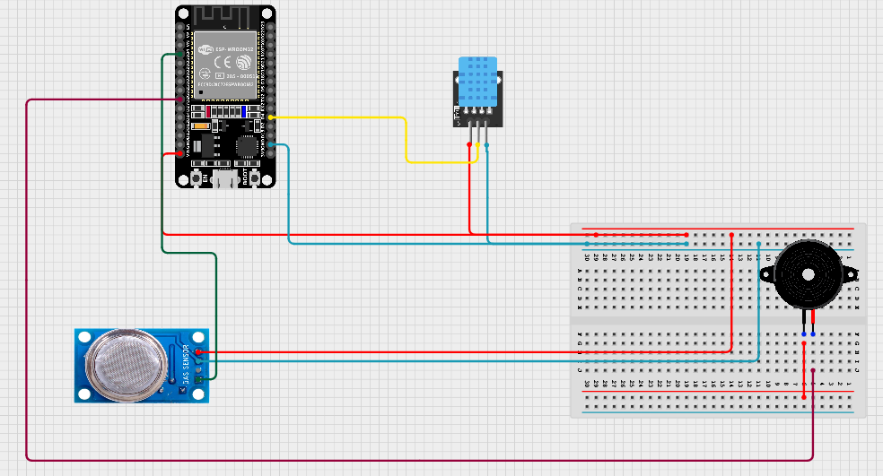
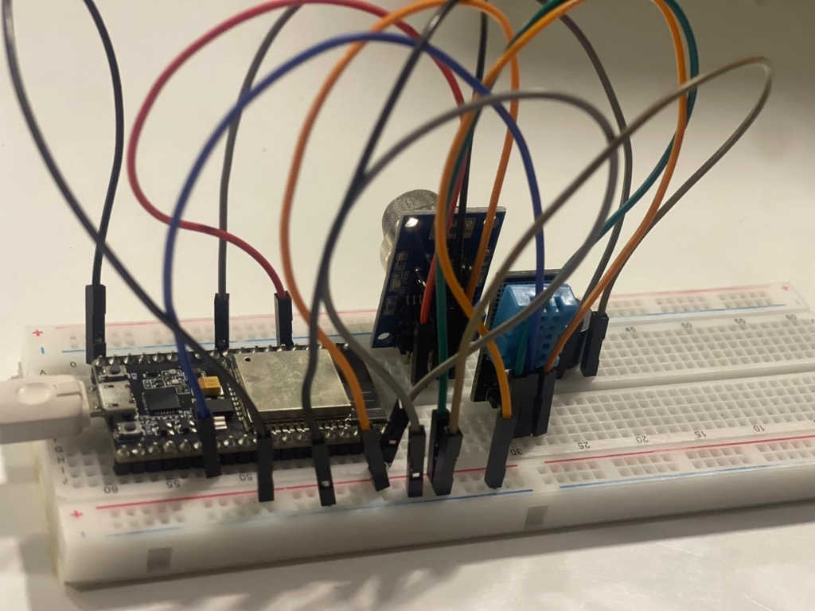
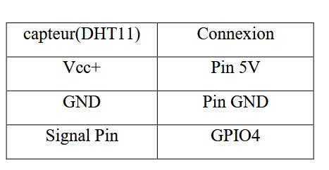
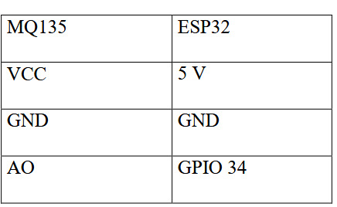
Montage de systéme
6

Slide 8

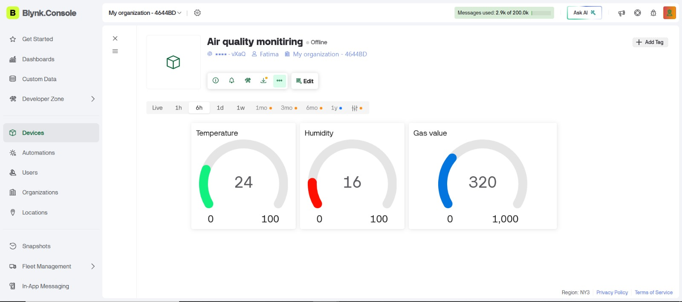
Blynk
7

Slide 9

Firebase
8

Slide 10
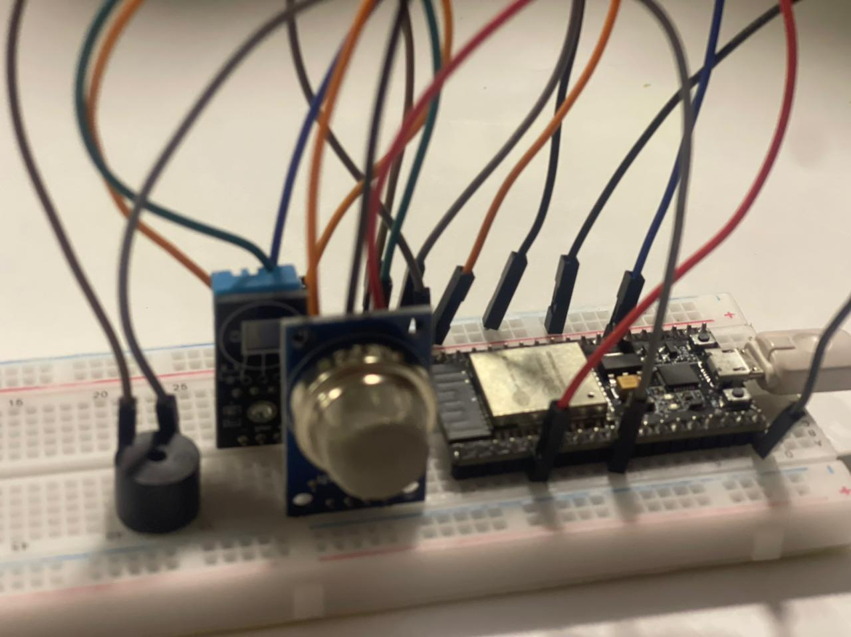
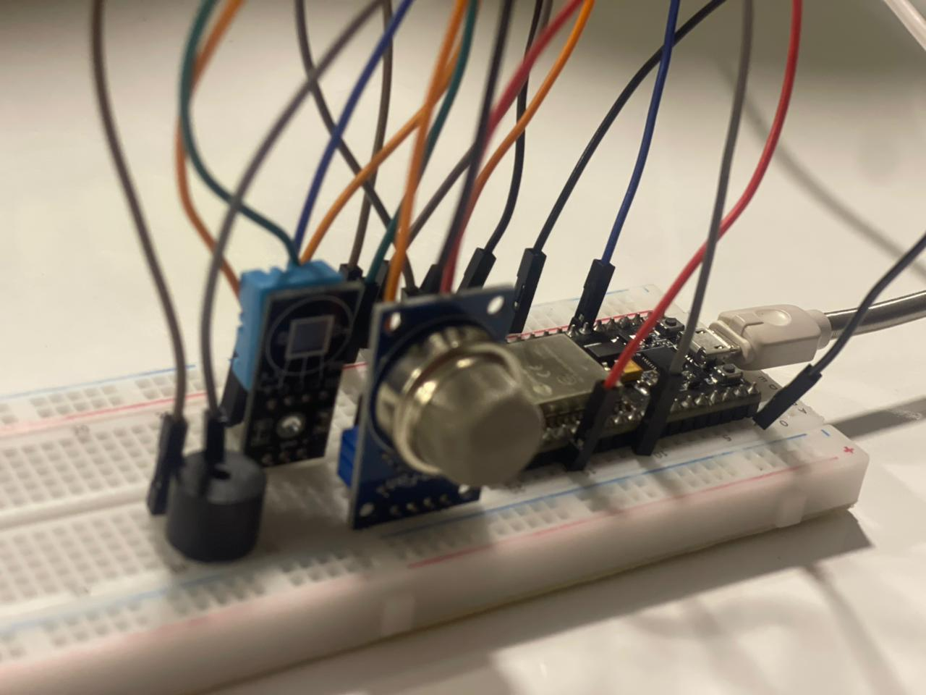
Conclusion

Slide 11
Merci pour votre attention

